Slide 1
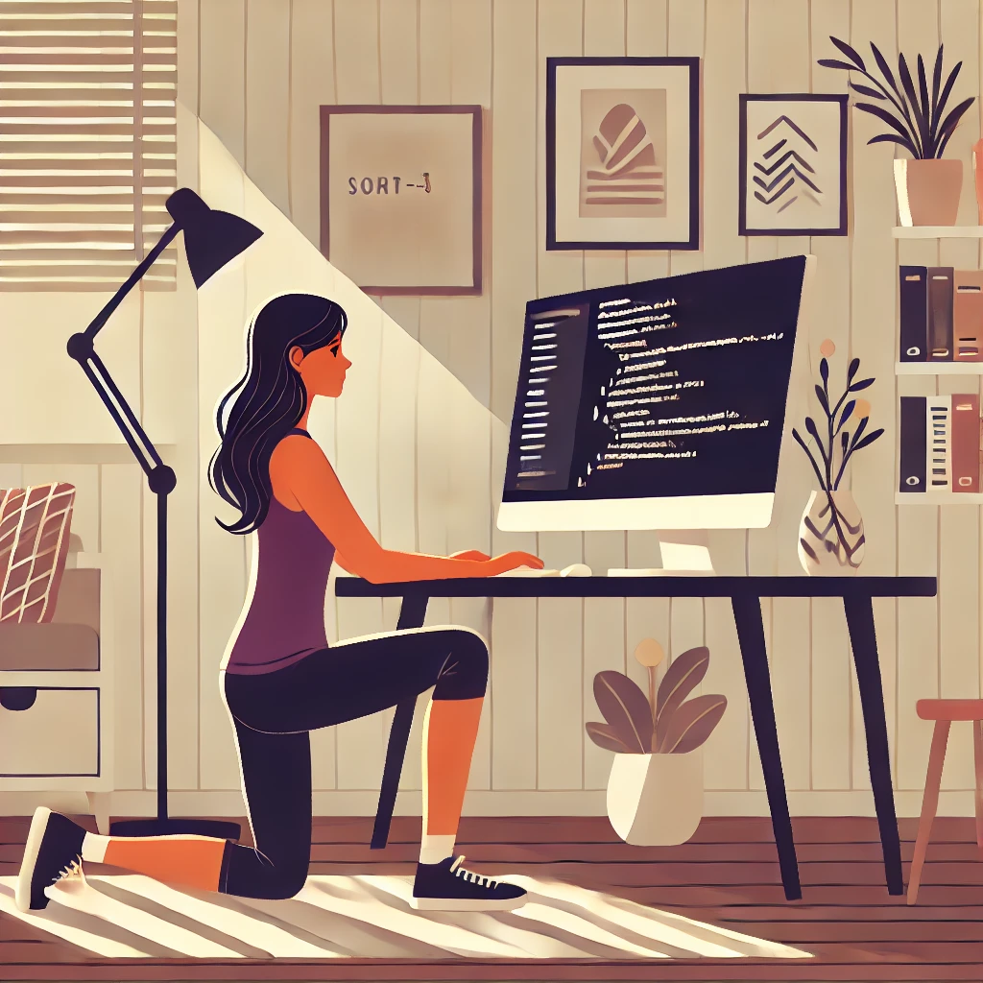





EM
A PROGRAMADORA EM VOCÊ
DESCOBRINDO A TECNOLOGIA
Lia Guimarães dos Santos

Slide 2
01
O despertar

Slide 3

O despertar
Inquieta. Estagnada. O que eu não queria, eu já sabia. Mas o que eu queria?
Fui experimentar. Programação de dados, eu seria capaz?
Inscrição na plataforma de estudos de tecnologia. Professores, metodologia, conteúdo, resultado. Descobri o que eu queria.
Parecia aprender uma língua nova. Tags, inputs, if, else, template, string, number, import, function, eram só o começo.
Desafiador. Apaixonante.

Slide 4
02
O caminho

Slide 5
O caminho
Vontade de desistir? Jamais. Afinal, eu fiz a assinatura da Plataforma que valia um ano. Não jogo dinheiro fora.
Horas, desespero, sem saída. Descanso. Um novo dia, uma saída, um resultado esperado. Alegria, satisfação.
Finalmente eu consigo olhar os códigos e decifrar um pouquinho que seja, mas não são mais letrinhas perdidas numa tela.

Slide 6
03
O começo

Slide 7
O começo
Começamos pelo início. Um nome já conhecido, escutado em algum lugar, HTML. Não tenho ideia do que significa, mas deve ser difícil. Junto com ele vêm o CSS, esse jamais conhecido nem ao menos escutado.
Surpresa. Como num passe de mágica, digitamos um código e pronto, lá está nossa primeira frase colorida numa tela distinta da qual escrevemos.
Sucesso. Eu consigo fazer. Se eu não conseguir uma conquista profissional, pelo menos arranjei uma nova diversão desafiadora e hipnotizante

Slide 8
03
HTML

Slide 9
HTML
HTML significa HyperText Markup Language, ou Linguagem de Marcação de Hipertexto em português.
Linguagem: É um conjunto de regras e símbolos que usamos para "conversar" com o computador.
Marcação: Significa que usamos "marcas" (chamadas de tags) para indicar ao computador como ele deve apresentar o conteúdo em uma página.
Hipertexto: Permite criar links para outras páginas, como as que você clica para navegar pela internet.

Slide 10
HTML
Pense em uma página da web como um documento. O HTML usa tags para definir os diferentes elementos desse documento. Por exemplo:
<h1>: Define um título principal.<p>: Define um parágrafo.
<img>: Insere uma imagem.
<a>: Cria um link para outra página.
Cada tag tem uma função específica. Ao combinar essas tags, você pode criar páginas com diferentes layouts e conteúdos.
O HTML é a linguagem fundamental para construir páginas da web. É como montar um quebra-cabeça: você combina diferentes peças (tags) para criar um todo coeso. É uma ferramenta poderosa e divertida para dar vida às suas ideias na internet.

Slide 11
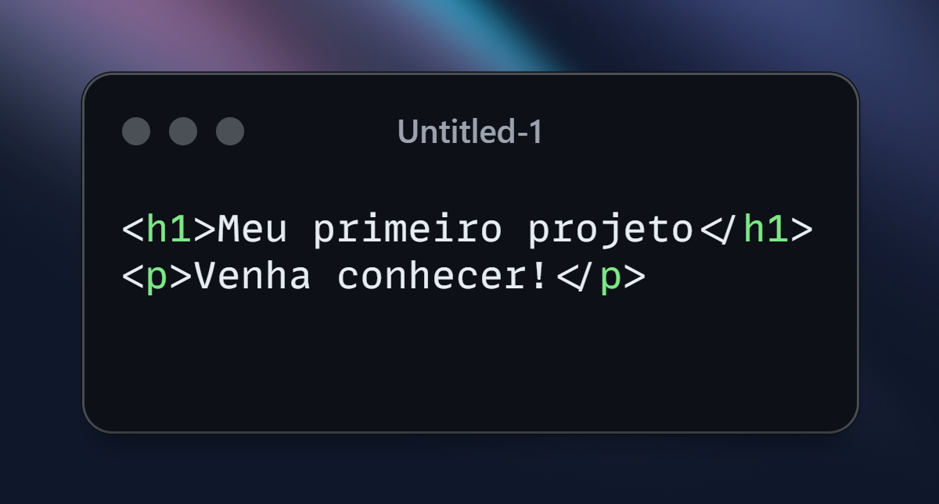
HTML
Usando uma analogia perfeita, o HTML é a estrutura de uma casa que estamos construindo, tijolo a tijolo vamos construindo paredes, janelas, portas, sala, banheiro, cozinha. Cada cômodo tem sua característica, assim como cada pedacinho de uma página tem suas característica específicas.

Slide 12
04
CSS

Slide 13
CSS
CSS significa Cascading Style Sheets ou, em português, Folhas de Estilo em Cascata. É uma linguagem de estilo usada para descrever a apresentação visual de documentos HTML.
Ele contém regras que indicam como os elementos HTML devem ser exibidos. Por exemplo:
Todos os títulos principais (<h1>) devem ser azuis e ter o tamanho de fonte 24px.
Os parágrafos (<p>) devem ter uma margem esquerda de 20px.
Os links (<a>) devem ser sublinhados e mudar de cor quando passamos o mouse por cima.
Essas regras são aplicadas aos elementos HTML, transformando uma página simples em algo visualmente atraente e organizado.

Slide 14
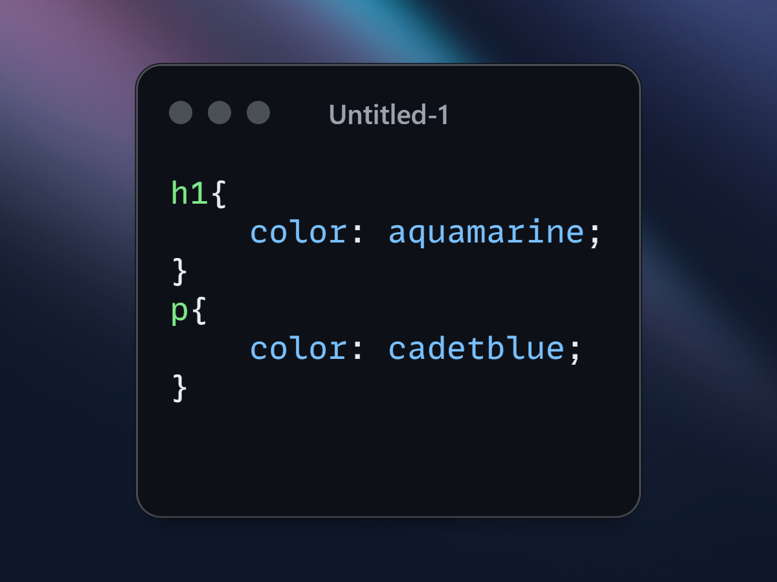
CSS
Imagine que você construiu uma casa linda com o HTML. As paredes estão no lugar, os cômodos estão definidos, mas a casa ainda está um pouco sem graça. É aí que entra o CSS.
Se o HTML é a estrutura da sua casa, o CSS é a decoração.
Ele é responsável por definir a aparência visual da sua página, como cores, fontes, tamanhos, espaçamentos e layout.

Slide 15
05
Ê MUNDÃO

Slide 16
Ê MUNDÃO
JavaScript, TypeScript, Angular, C#, JAVA, Front-end, Back-end. Temos muito o que aprender. Cada um a seu tempo.
Despretenciosa. Curiosa. Entro nesse mundão tão assustador da Tecnologia.
O aprendizado é infinito. Ainda bem.
Vamos aprender sobre a tão complicada tecnologia utilizando as facilidades que ela oferece.
Para aprender, basta querer, a forma pode ser definida por nós mesmos, como preferirmos.
Esse mundão tá aí, fazendo cada vez mais parte de nossas vidas. Vamos conhece-lo de perto?
Gigante e acolhedor.
Eita novo mundo novo!

Slide 17
ENFIM...
A PROGRAMADORA EM VOCÊ

Slide 18


ENFIM...
Que não é fim, é apenas o comecinho.
Esse Ebook em parte foi gerado por IA, em parte por
humano.
O passo a passo se encontra no meu GITHUB.
Clique no endereço abaixo e acesse:
https://github.com/LiaGuimaraes

